Slide 1
Les Geeks
des Chiffres.
Cours
Les ventes :
Produits finis, marchandises, prestations de services

Slide 2
1. Vendre des produits finis
Les Geeks
des Chiffres.

Slide 3
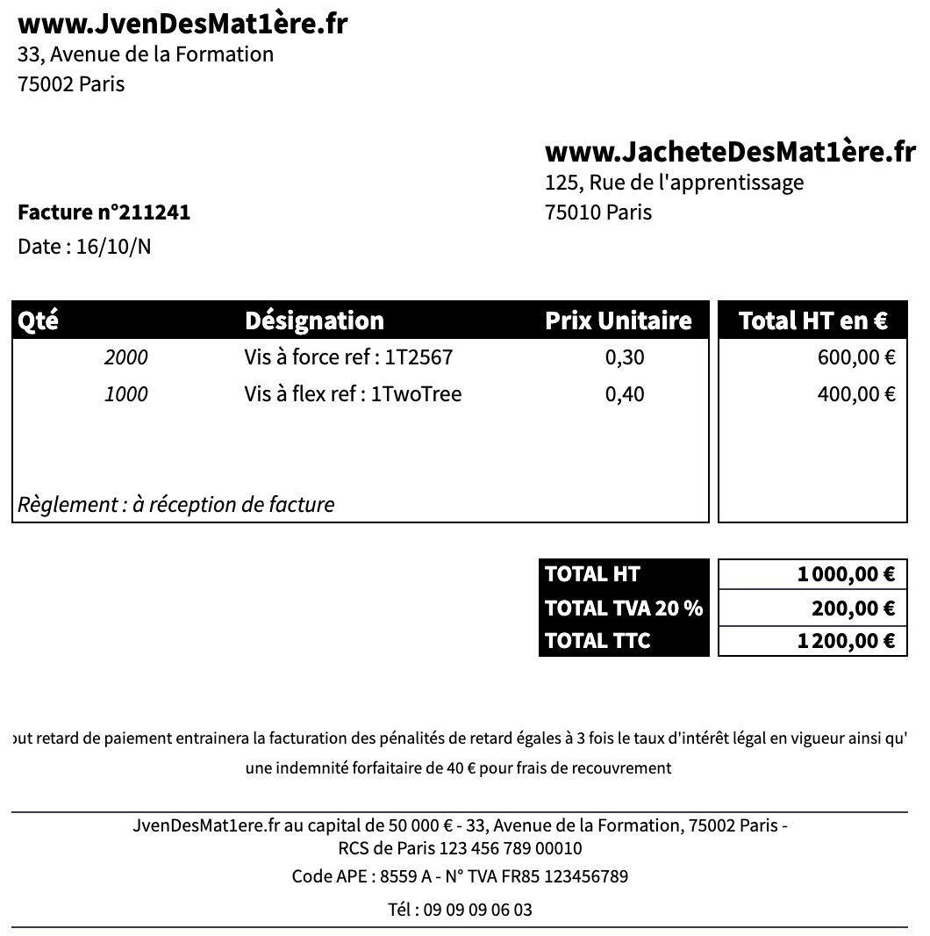
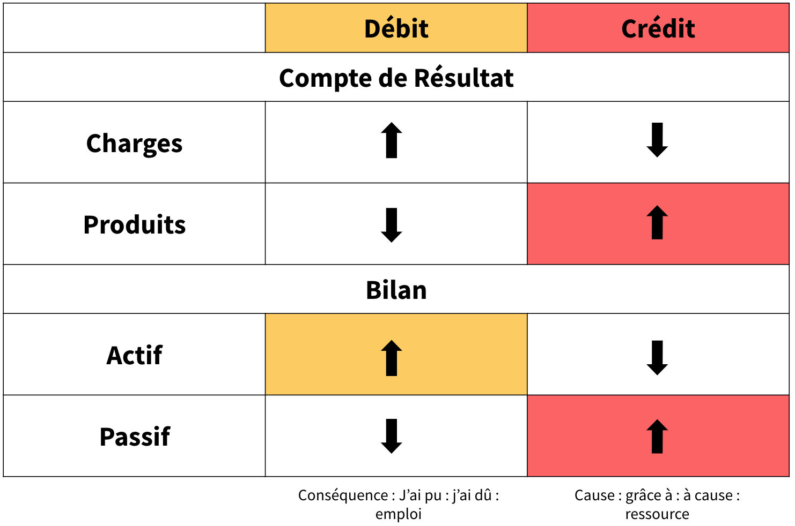
Mes réflexions...
www.Jvendetout.fr
Je fais quoi ?
Je vends des produits finis
Un taux de 20 % au titre de la TVA doit s’appliquer
Je vends à qui ? Un client
Quelle est la conséquence de cette action ?

Slide 4
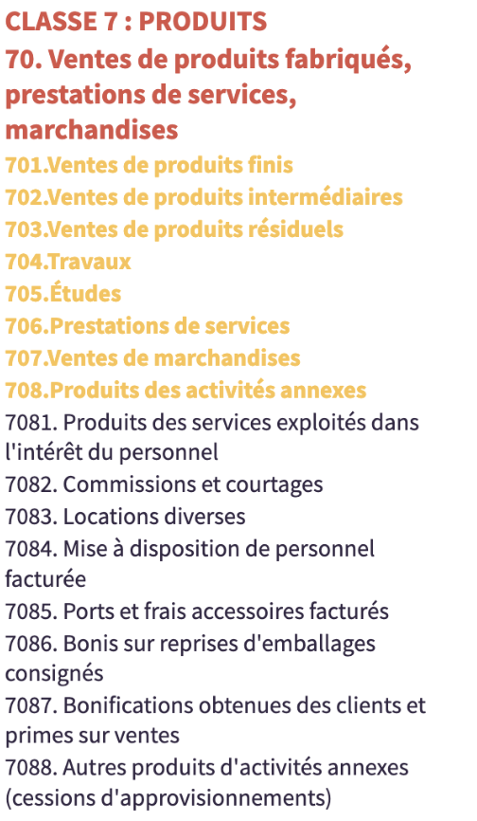
Je regarde mon plan de comptes...
www.Jvendetout.fr
Les Geeks
des Chiffres.

Slide 5
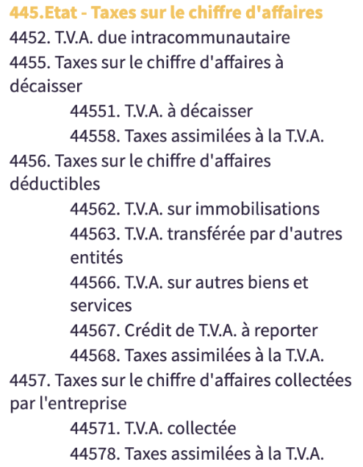
Je regarde mon plan de comptes...
www.Jvendetout.fr
Les Geeks
des Chiffres.

Slide 6
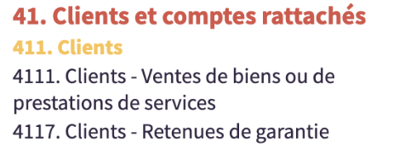
Je regarde mon plan de comptes...
www.Jvendetout.fr
Les Geeks
des Chiffres.

Slide 7
Mon écriture comptable...
Date : 16/10/N
N° de comptes | Libellé | Débit | Crédit
411 | Client www.JacheteDesMat1ère.fr | 1200
701 | Ventes de produits finis |  | 1000
44571 | T.V.A. collectée |  | 200
Vente client www.JacheteDesMat1ère.fr - N°211241
Les Geeks
des Chiffres.

Slide 8
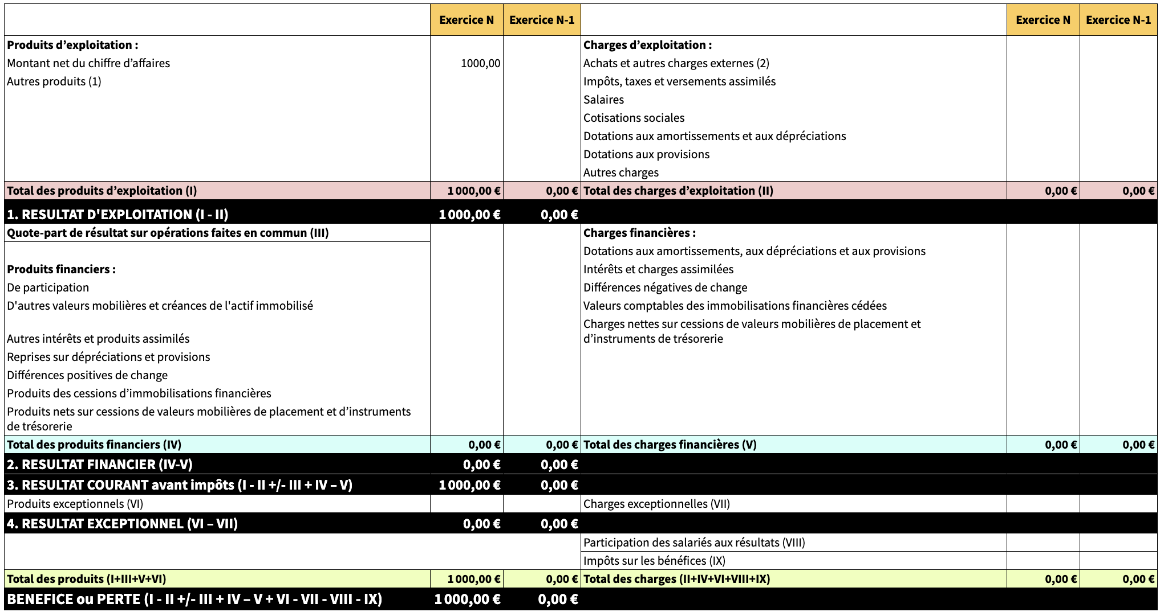
IMPACT SUR
LE COMPTE DE RÉSULTAT
MODÈLE
EN LISTE

Slide 9
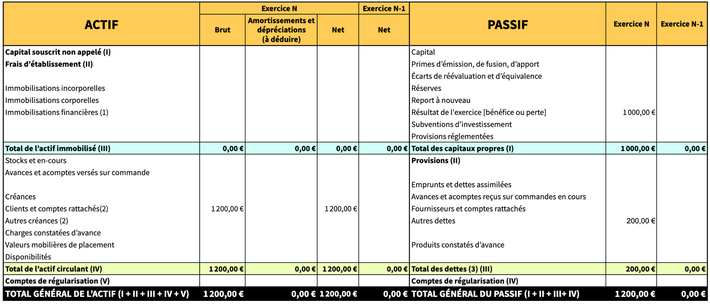
IMPACT SUR LE BILAN

Slide 10
2. Vendre des marchandises
Les Geeks
des Chiffres.

Slide 11
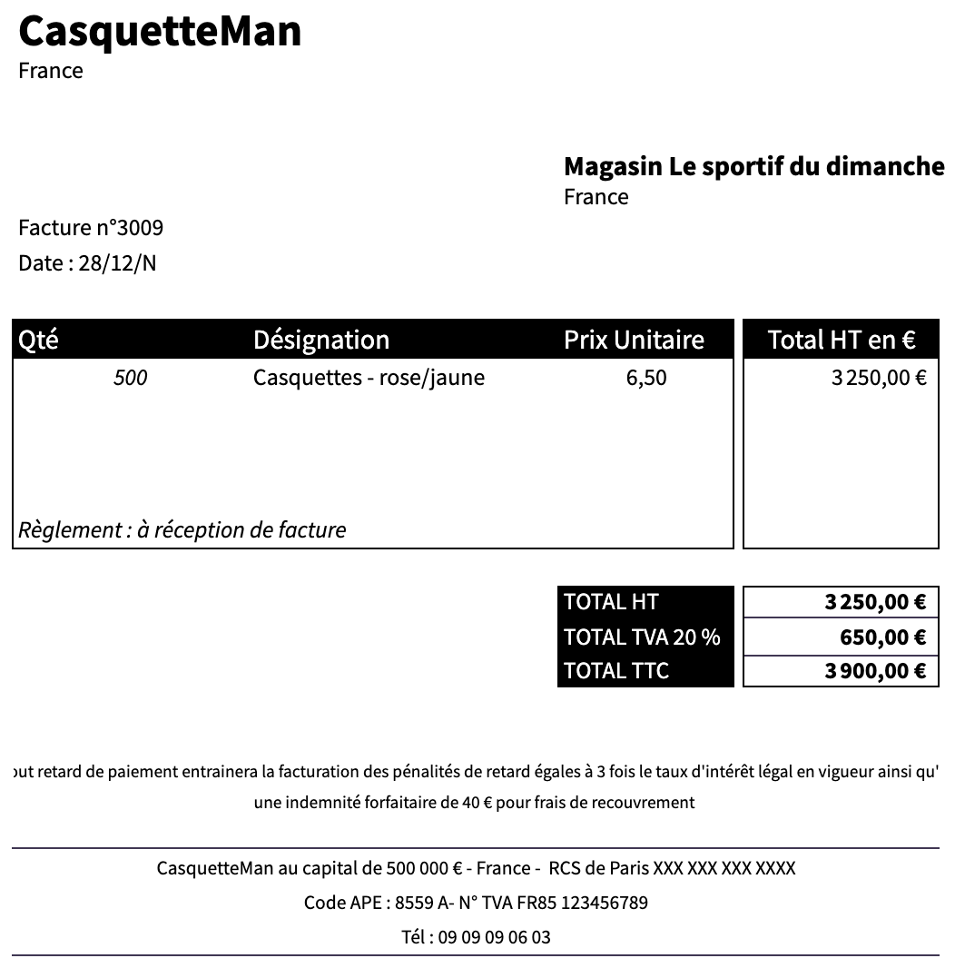
Exemple : Vente de marchandises
Je fais quoi ?
Je vends des marchandises
Je collecte de la TVA sur ma vente
Je vends à qui ? Un client
Quelle est la conséquence de cette action ?

Slide 12
Je regarde mon plan de comptes...
Les Geeks
des Chiffres.

Slide 13
Je regarde mon plan de comptes...
Les Geeks
des Chiffres.

Slide 14
Je regarde mon plan de comptes...
Les Geeks
des Chiffres.

Slide 15
Mon écriture comptable...
Date : 28/12/N
N° de comptes | Libellé | Débit | Crédit
411 | Clients | 3900
707 | Vente de marchandises |  | 3250
44571 | T.V.A. collectée |  | 650
Vente Client Le sportif du dimanche - FA3009
Les Geeks
des Chiffres.

Slide 16
IMPACT SUR
LE COMPTE DE RÉSULTAT
MODÈLE
EN LISTE

Slide 17
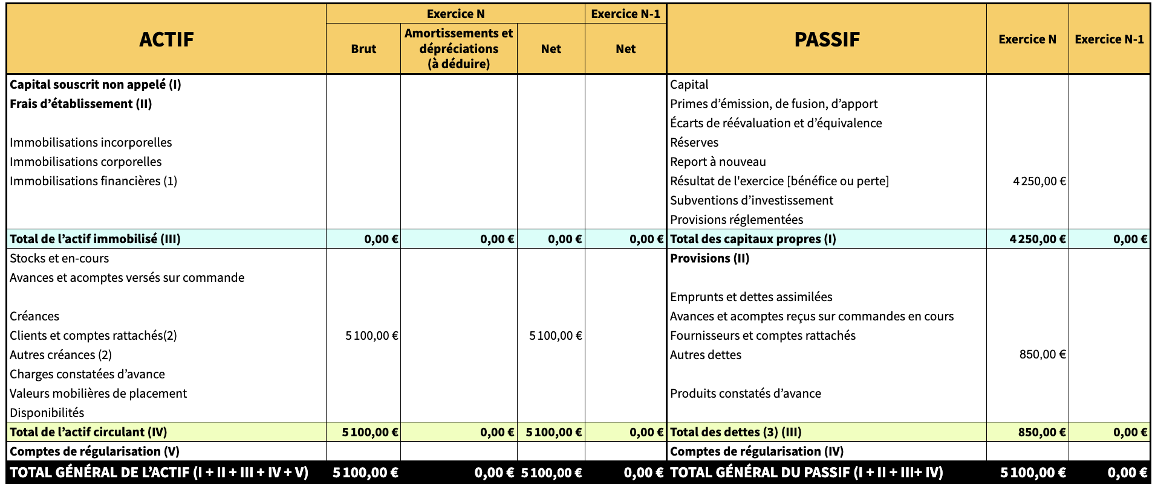
IMPACT SUR LE BILAN

Slide 18
3. Vendre des prestations de services
Les Geeks
des Chiffres.

Slide 19
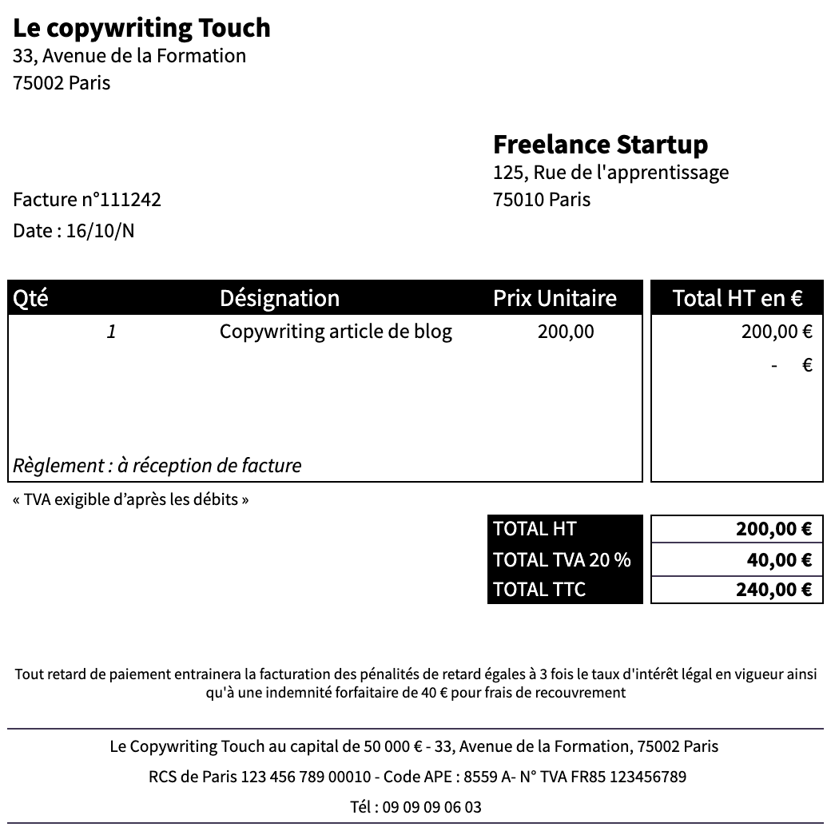
Exemple concret
Je fais quoi ?
Je vends un service
Je collecte de la TVA sur ma vente
Je vends à qui ? Un client
Quelle est la conséquence de cette action ?

Slide 20
Je regarde mon plan de comptes...
Les Geeks
des Chiffres.

Slide 21
Je regarde mon plan de comptes...
Les Geeks
des Chiffres.

Slide 22
Je regarde mon plan de comptes...
Les Geeks
des Chiffres.

Slide 23
Mon écriture comptable...
Date : 16/10/N
N° de comptes | Libellé | Débit | Crédit
411 | Clients | 240
706 | Prestations de services |  | 200
44571 | T.V.A. collectée |  | 40
Vente Client Freelance - Facture N°111242
Les Geeks
des Chiffres.

Slide 24
IMPACT SUR
LE COMPTE DE RÉSULTAT
MODÈLE
EN LISTE

Slide 25
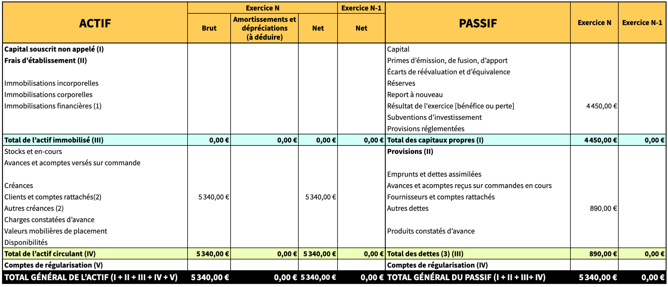
IMPACT SUR LE BILAN

Slide 26
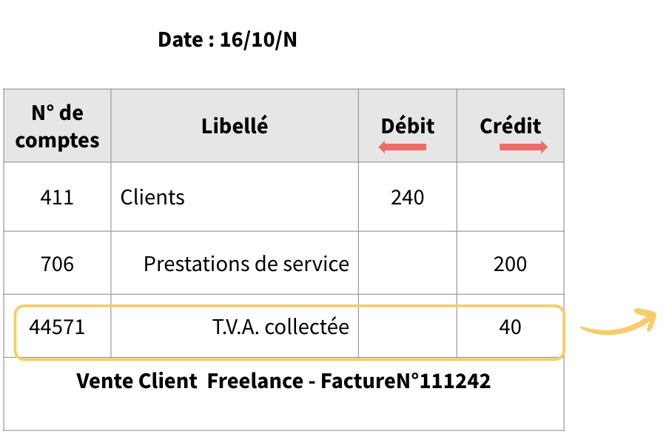
Mon écriture comptable...
Si la TVA relevait de l’encaissement, le compte 44574 TVA sur les encaissements serait utilisé pour enregistrer la vente.
La TVA serait collectée lors du paiement :
N° de comptes | Libellé | Débit | Crédit
44574 | TVA sur les encaissements | 40
44571 | T.V.A. collectée |  | 40
Paiement - Solde TVA
Prestations de services
44574
TVA Sur les encaissements
Les Geeks
des Chiffres.

Slide 27
La To do list.

Slide 28
La To Do List
Faire le quiz 🎮
S’entraîner à faire l’écriture de vente de prestation de services avec la TVA sur les encaissements.
Les Geeks
des Chiffres.

Slide 29
Les Geeks
des Chiffres.
Merci d’avoir suivi ce cours.
© Les Geeks des Chiffres - Tous droits réservés

